Slide 1
Gele wond
E. Flink 2013

Slide 2
Gele wond
Secundaire genezing door infectie.
Wond is geel door pus van infectie.

Slide 3
Doel behandeling.
Reinigen wond
Verwijderen gele beslag
Bestrijden infectie
Keuze van verbandmiddelen

Slide 4
Wondgenezing
Korstvorming
Reinigingsfase
Proliferatiefase (vorming granulatieweefsel)
Epithelialisatie fase (migratie van epitheelcellen, sluiten wondoppervlakte)

Slide 5
Lokale factoren bij wondgenezing:
Verontreiniging wond (hoe vies?)
Bloedvoorziening naar wond
Vorm/diepte/aard wond

Slide 6
Algemene factoren bij wondgenezing
Gezondheids-/voedingstoestand zv
Aanwezigheid andere ziekte
Aanwezigheid diabetes/anemie
Vocht-/elektrolyten huishouding
(aanwezigheid van Eiwit)

Slide 7
Padlet:
Welke observaties wond
Welke observaties wondranden
Welke observaties verband

Slide 8
Algemene aspecten wondgenezing
Wondverzorging: zo schoon mogelijk
Rode wond: binnen buiten
Gele/zwarte wond: buiten binnen
Wond inspectie: warmte, roodheid, zwelling, pijn
Mate van exsudaat: kleur, geur

Slide 9
Wondplan: onderzoek…
Oorzaak wond
Factoren genezing beïnvloeden
Aspect wond
Grootte, diepte wond
Product keuze
Rapportage voortgang
Evaluatie 1 x per week
MDO overleg

Slide 10
Doel verzorging
Rode wond: voorkomen van infectie
Gele wond: wondreinigen
Zwarte wond: necrotisch weefsel verwijderen
Te natte wond: absorberen
Te droge wond: hydreren

Slide 11
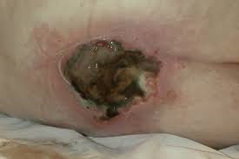
Zwarte wond
Droge zwarte wond: is steriele korst, geneest hieronder
Natte zwarte wond: korst losweken/wegsnijden vaak ontstoken

Slide 12
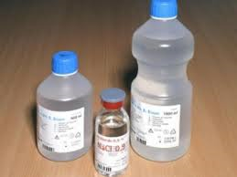
Wond spoelen
Douche; lauw water
NaCl 0,9% = fysiologisch zout

Slide 13
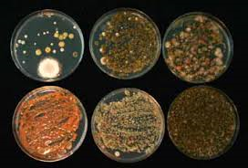
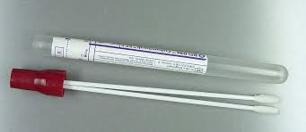
Wondkweek
Reden: onderzoek welke bacterie in de wond zit
Afnemen voor spoelen van de wond

Slide 14
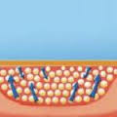
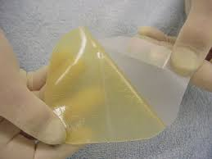
Oppervlakkige wond
Weinig exsudaat (wondvocht):
Vochtig milieu creëren.
gels, hydrocolloïd verband

Slide 15
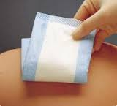
Oppervlakkige wond
Veel exsudaat:
Veel vocht productie:
absorberende verbanden.
bv. mesorb

Slide 16
Diepe wond
Wond ligt lager dan omliggende huid.
Produceren veel wondvocht.
Pus.
Spoelen.
Absorberend verband: contact maken met wondgebied.

Slide 17
Diepe wond
Doel absorberend verband:
Pus + wondvocht verwijderen =>
Overgaan naar primaire wondgenezing.

Slide 18
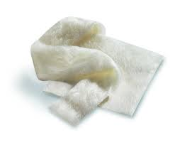
Soorten verband
Alginaat
Dextromeren
Actieve verbanden
Siliconen verbanden (volgende dia)

Slide 19
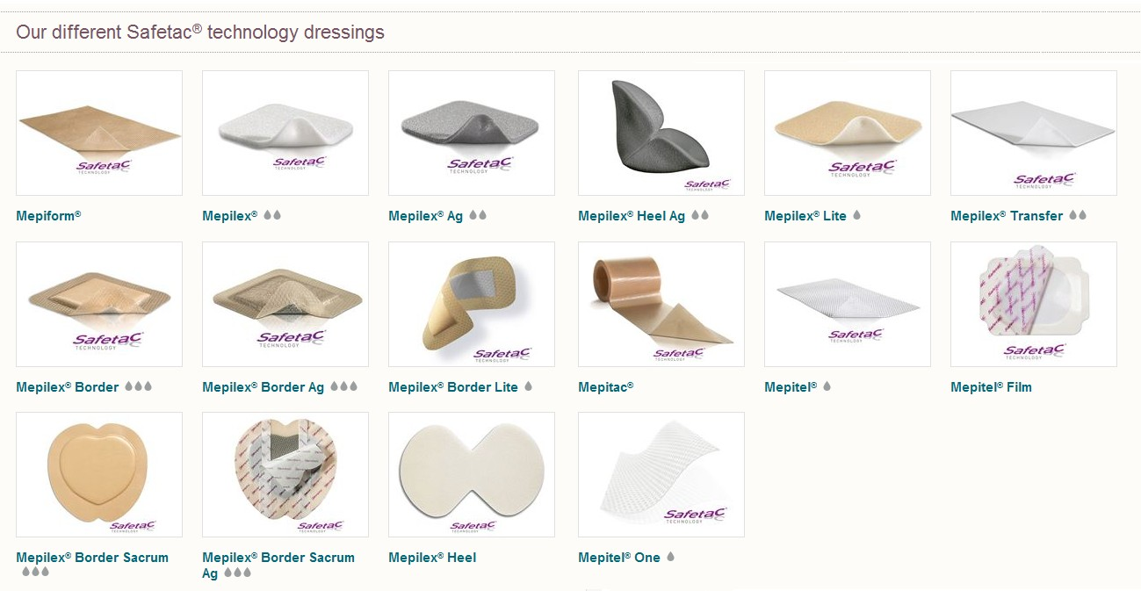
Siliconen verband

Slide 20
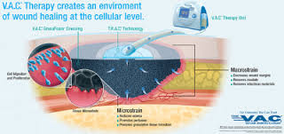
VAC therapie

Slide 21
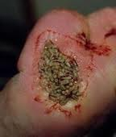
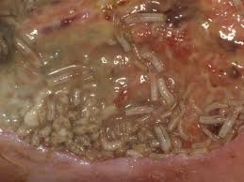
Maden

Slide 22
Vragen?

